Slide 1
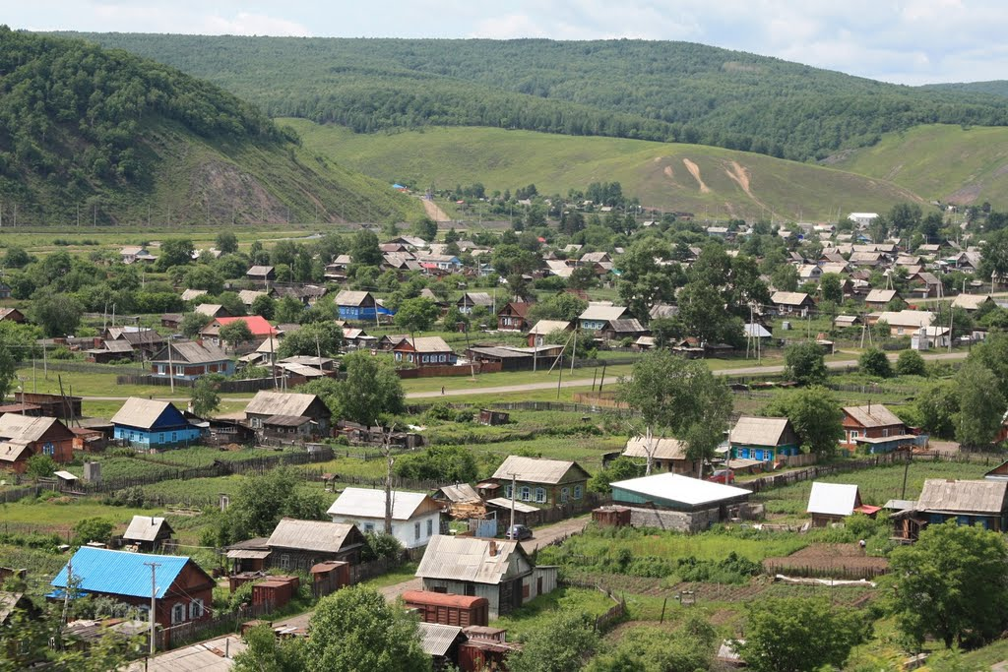
ТЫ ОБЛУЧЬЕ МОЁ, НЕПРИМЕТНОЕ С ВИДУ!

Slide 2
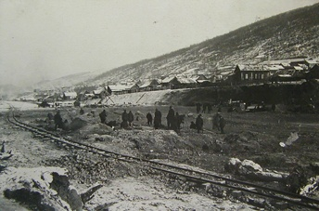
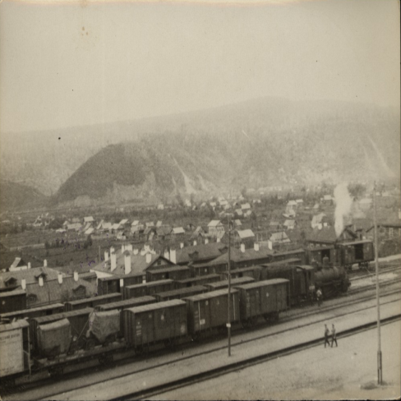
В начале ХХ века, в отрогах горного массива Хинган, возникла станция, которая поначалу получила название Сололи – по имени притоков реки Хинган В июле 1911 года сюда прибыли первые наемные рабочие. Они добирались на телегах и пешком от казачьей станицы Пашково, находившейся в 40 километрах от этого места. На дорогу понадобилось шесть дней.

Slide 3
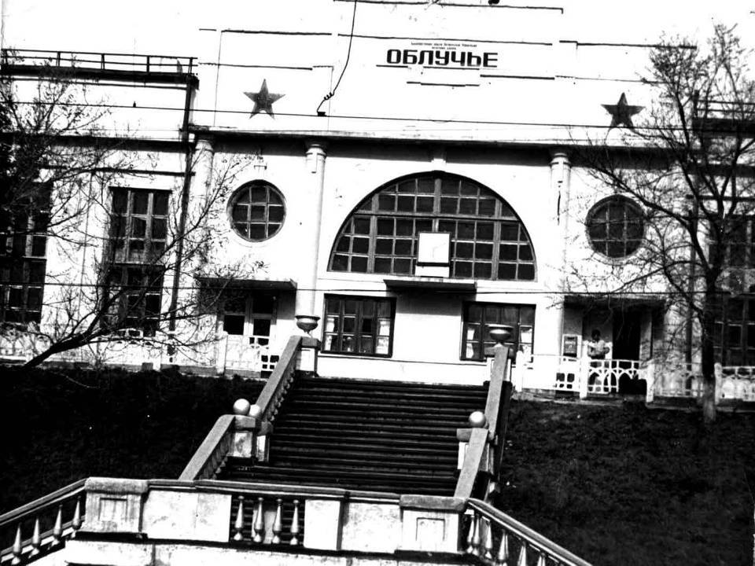
В 1915 году Облучье получило своё современное название. Статус посёлка городского типа присвоен в 1928 году

Slide 4
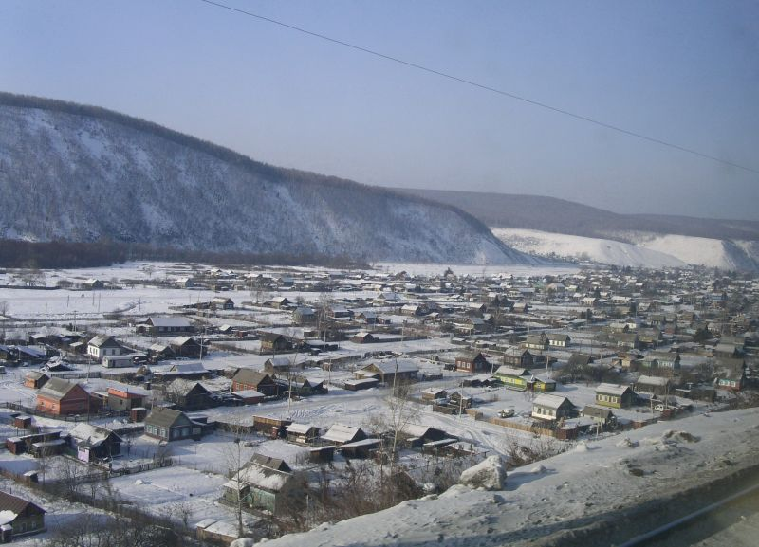
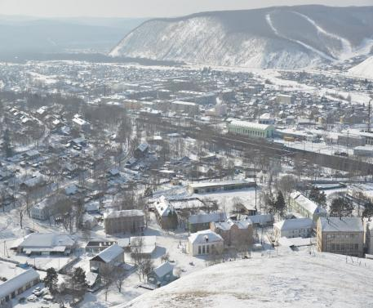
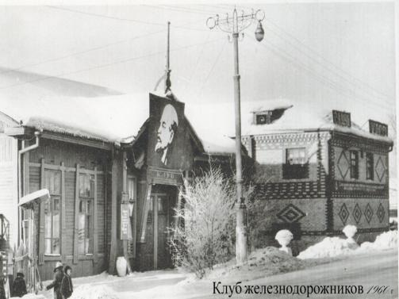
В 1938 году рабочий поселок Облучье становится городом. В 1945 году он становится районным центром Облученского района ЕАО – самым крупным районом Еврейской автономной области.

Slide 5
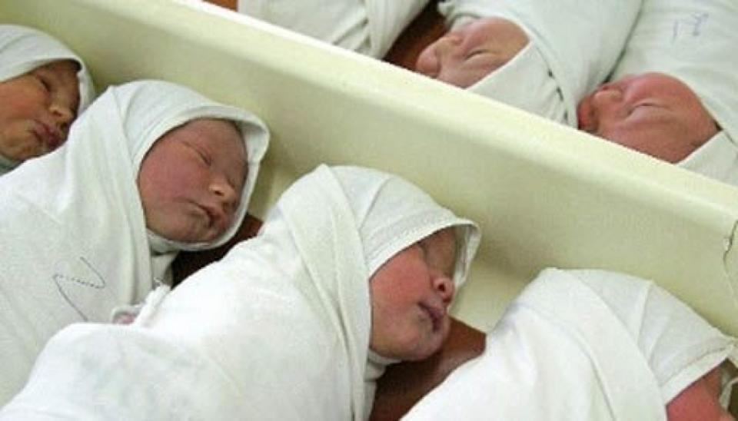
Сегодня, город Облучье - современный и развитый город, со 100 летней историей. Численность населения города - более 8811человек

Slide 6
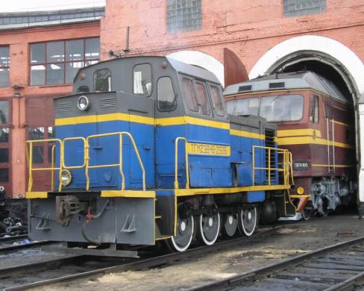
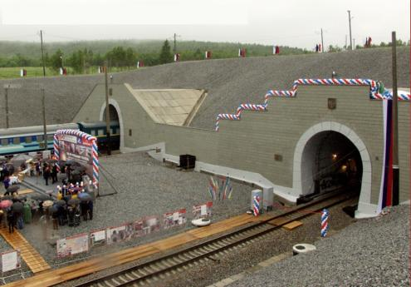
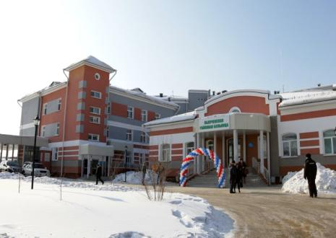
Основной деятельностью города и населения, является - обеспечение бесперебойной работы одного из самых сложных участков Дальневосточной железной дороги. Здесь сосредоточены все линейные железнодрожные организации, такие как: ТЧ, ПЧ, ЭЧ, ШЧ, РЦС, ВЧД, НГЧ, Отделенческая железнодорожная поликлиника.

Slide 7
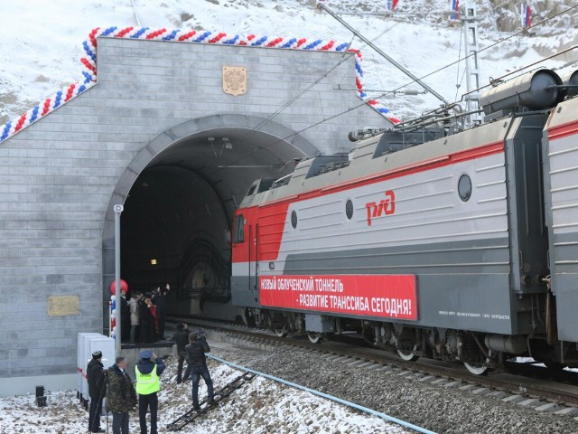
В Облучье построен новый тоннель. Строительство Облученского тоннеля длиной 862 метра началось осенью 2011 года. В сооружение тоннеля вложено около 3 миллиардов рублей. 31 октября 2013 года открыто движение по новому Облученскому тоннелю.

Slide 8
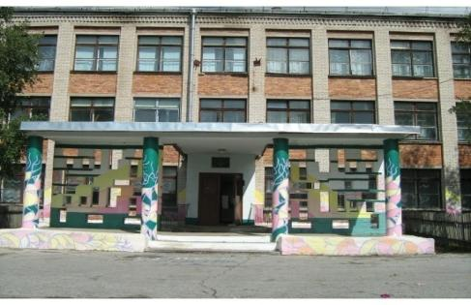
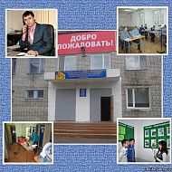
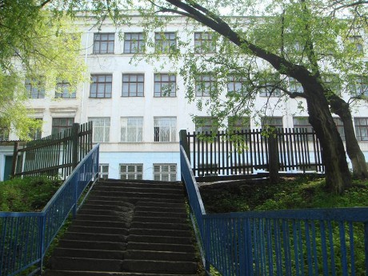
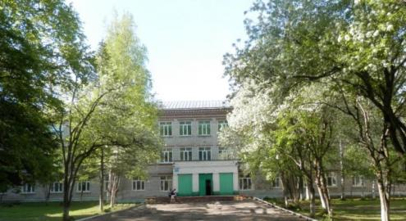
На 2015 год работают две школы № 2 и № 3, школа-интернат № 27, профессиональное училище №6, детская школа искусств.

Slide 9
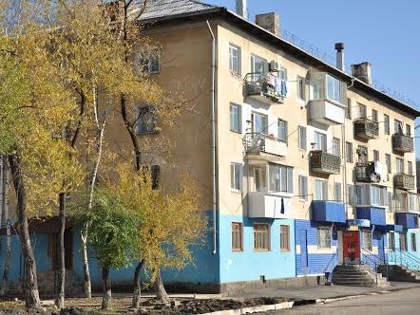
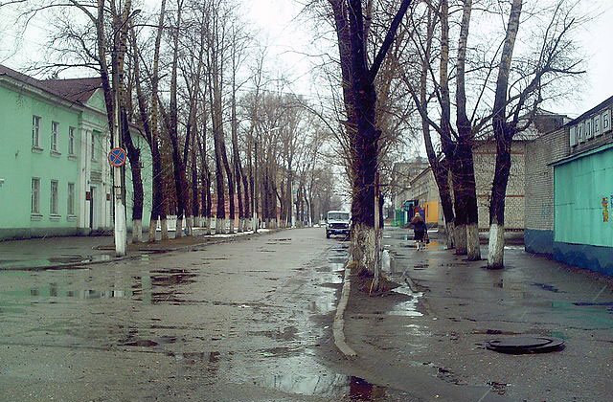
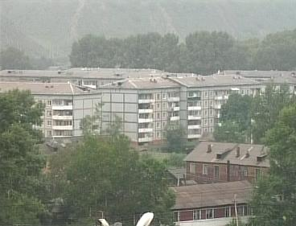
- В Облучье более 100 улиц с разными названиями. - Я жила на улице Интернациональная. - Но две улицы носят названия партизан, воевавших на моей малой Родине – это улица Денисова и улица Тварковского. В честь Тварковского открыт музей в школе №3

Slide 10
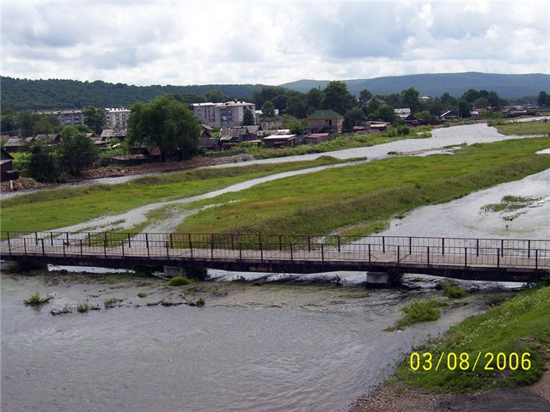
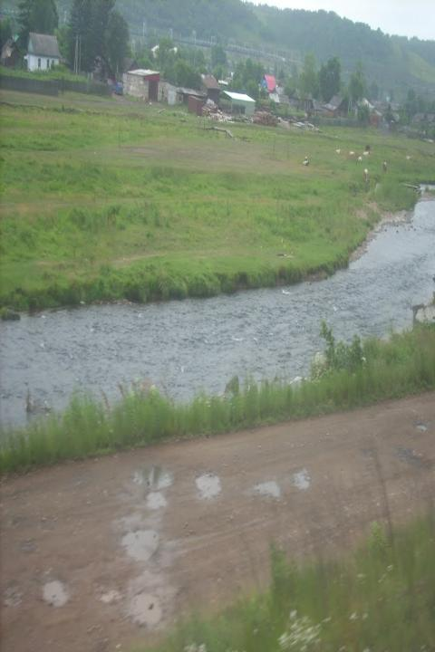
Также Облучье пересекают две реки, это река Хинган и река Красавчик, которые протекают по всей длине города и имеют ширину от 20 см до 5-6 метров.

Slide 11
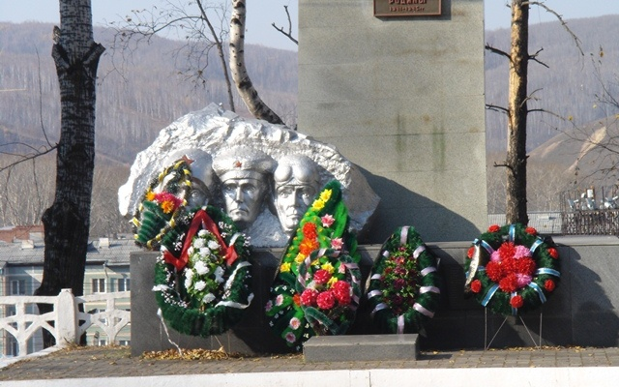
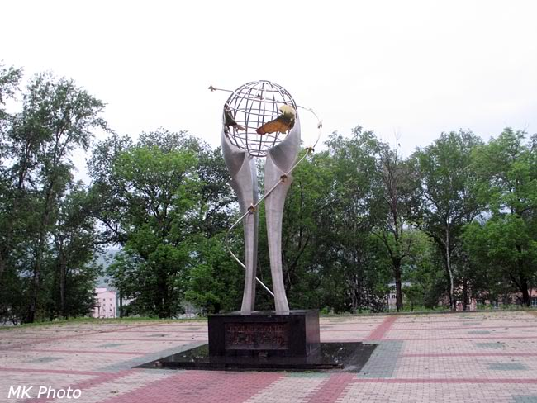
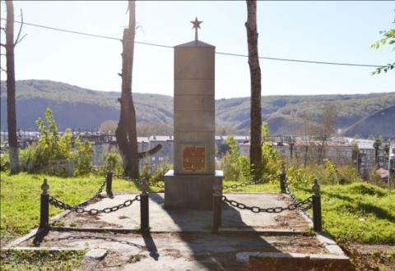
- И столько же площадей, это площадь Красных партизан с памятником павшим Облученцам и памятником партизанам погибшим в бою с японско – американскими захватчиками - Площадь «Дружбы» народов России и Китая

Slide 12
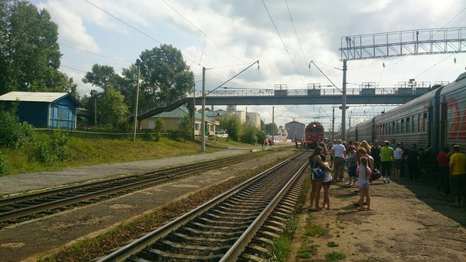
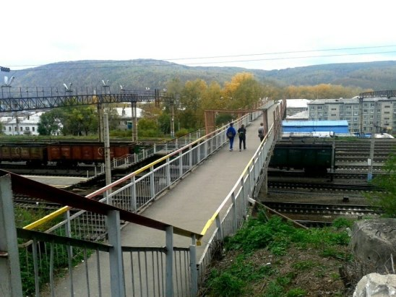
Достопримечательностью Облучья являются два виадука высота которых достигает 14 метров.

Slide 13
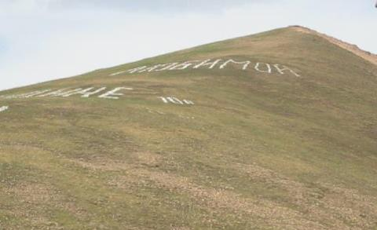
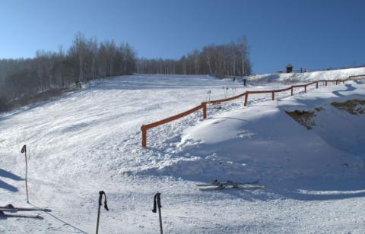
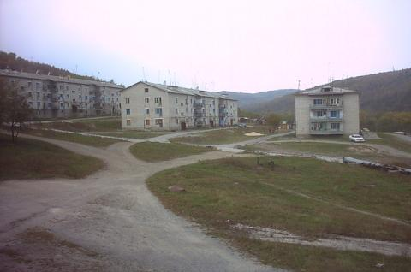
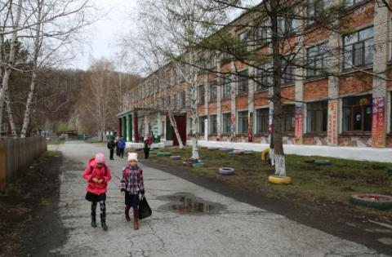
Расстояние от сопки «Любви» до горнолыжной базы можно преодолеть пешком за один час 20 минут, а расстояние от улицы Солнечной до улицы Районной на автомобиле за 1 час 10 минут

Slide 14
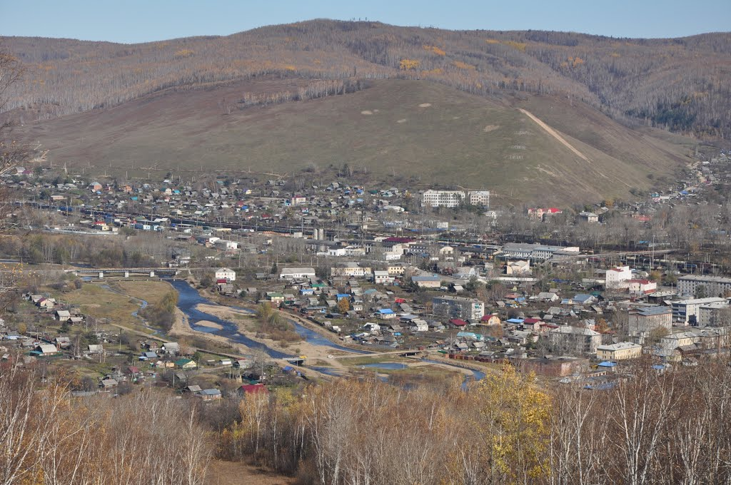
Вот так в цифрах и величинах, я немного рассказала о любимом городе Облучье в котором родилась и жила.
Облучье столкнулось об лучик
И встало, любуясь тайгой,
Есть в мире местечки получше,
Там яхты качает прибой.
А здесь холоднющие зимы,
Под градусов сорок мороз,
Здесь пахнет мазутом и дымом
И нет ни фонтанов, ни роз.
Зато день и ночь без награды
По рельсам идут поезда.
И если куда – нибудь надо,
То можешь, уехать туда.
Зато много солнца в апреле,
На сопках багульник цветёт.
Есть маленький город я верю,
Когда – нибудь он подрастёт.

Slide 15


